Slide 1
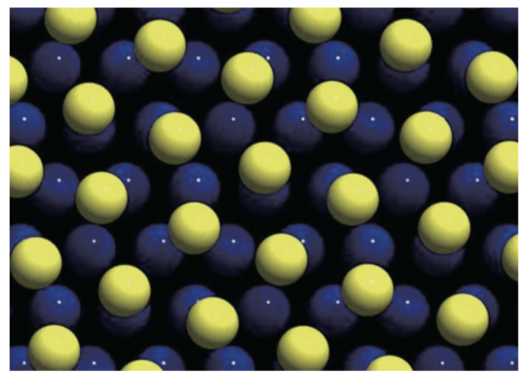
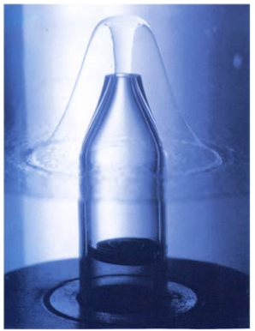
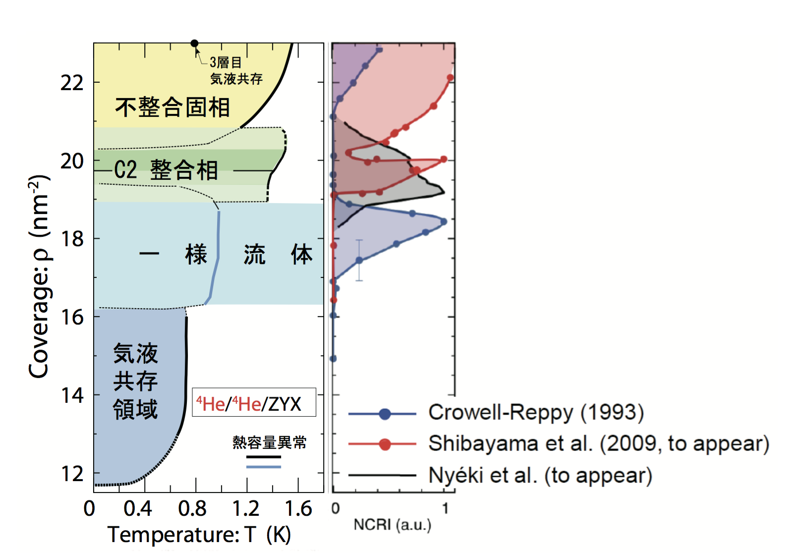
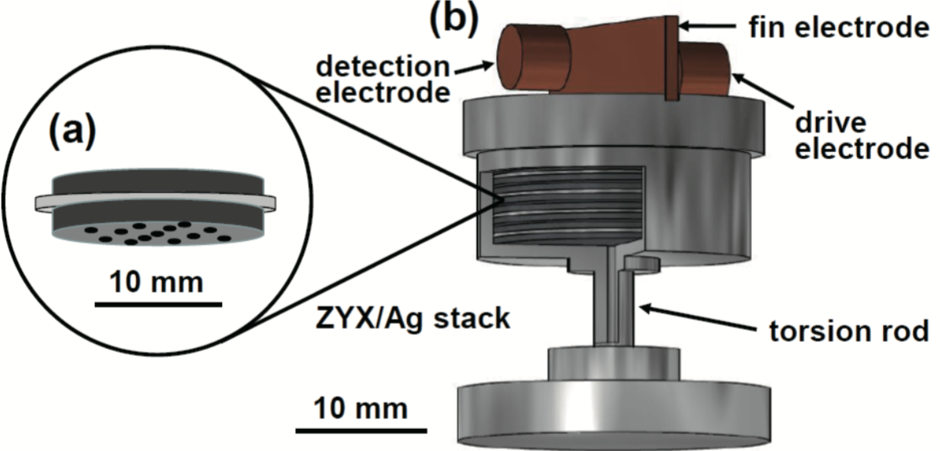
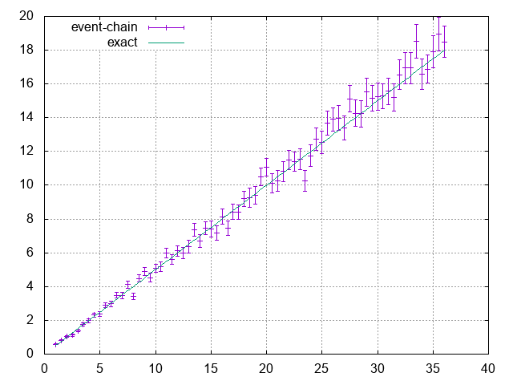
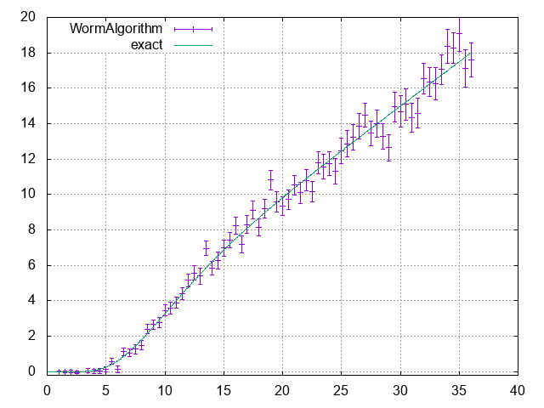



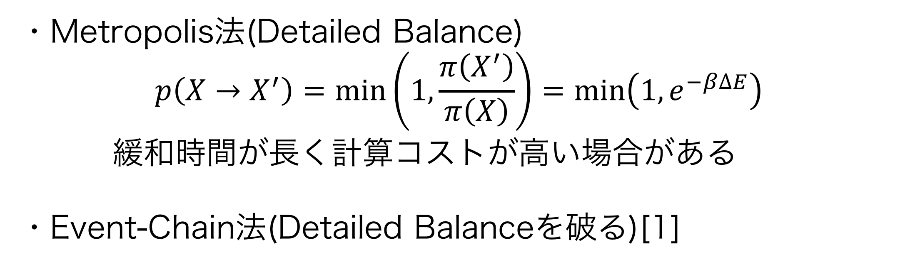













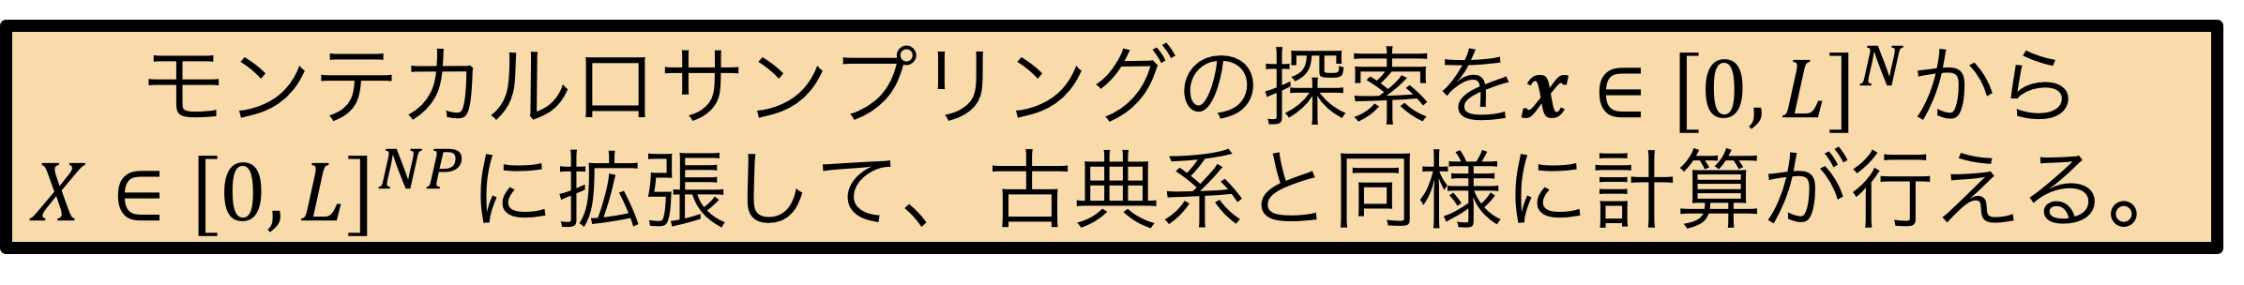




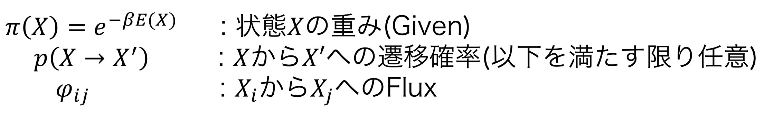
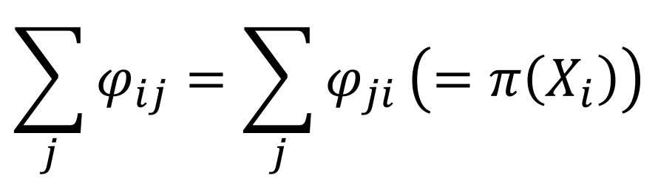
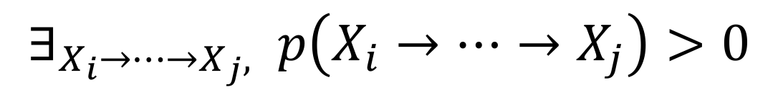
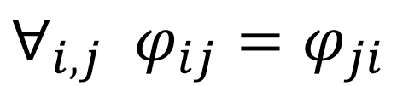



連続空間経路積分モンテカルロ法を用いた数奇量子相の探索
修士1年 鈴木基己
グラファイト上の⁴He超固体相
・並進対称性の破れ → 結晶的秩序
・ゲージ対称性の破れ→ 位相秩序(超流動性)
二つの連続対称性を破る相を超固体相と呼ぶ。理論的予測は1969年[2]。
グラファイト上に形成された⁴He二次元系の第2層に超固体相が存在することが示唆されているものの、現状では実験グループによって結果が異なっている。
マルコフ連鎖モンテカルロ(MCMC)釣り合いの条件, エルゴード性
$$φ_{11}$$
$$X_{1}$$
$$φ_{12}=π\left(X_{1}\right)p\left(X_{1}→X_{2}\right)$$
$$X_{2}$$
$$φ_{22}$$
$$φ_{13}=π\left(X_{1}\right)p\left(X_{1}→X_{3}\right)$$
$$φ_{21}=π\left(X_{2}\right)p\left(X_{2}→X_{1}\right)$$
$$φ_{42}=π\left(X_{4}\right)p\left(X_{4}→X_{2}\right)$$
$$φ_{31}$$
$$φ_{43}$$
$$φ_{24}$$
$$X_{3}$$
$$φ_{34}$$
$$X_{4}$$
$$φ_{33}$$
$$φ_{44}$$
$π\left(X\right)=e^{−βE(X)}$ : 状態$X$の重み(Given)
$p\left(X→X^{′}\right)$ : $X$から$X′$への遷移確率(以下を満たす限り任意)
$φ_{ij}$ : $X_{i}$から$X_{j}$へのFlux
ねじれ振り子
$$\sum_{j}{φ_{ij}}=\sum_{j}{φ_{ji}}\left(=π\left(X_{i}\right)\right)$$
Global Balance
最近は別のアプローチによる超固体も発見されている。
[3][4]
$$∃_{X_{i}→⋯→X_{j},} p\left(X_{i}→⋯→X_{j}\right)>0$$
Ergodic
経路積分モンテカルロ法
$${∀_{i,j} φ}_{ij}=φ_{ji}$$
Detailed Balance Condition
Global Balanceの代わりに
詳細釣り合い条件が使われる。
周期境界条件を課した長さLの1次元系に同種BosonがN個閉じ込められているシステムを考える。ハミルトニアンは
$$ℋ=\frac{p^{2}}{2}+\frac{1}{2} \sum_{\begin{aligned}j, k \\ j≠k\end{aligned}}^{N}{v(x^{j},x^{k})}$$
$$Where, p=\left(p^{1},p^{2},…,p^{N}\right)$$
と書ける。有限(逆)温度$β$における分配関数$Z$は、
$$Z=\int_{0}^{L}{\left\langle x_{0} | e^{−βℋ} | x_{0}\right\rangle ⅆx_{0}}$$
$$=\int_{0}^{L}{\left\langle x_{0} | {{(e}^{−τℋ})}^{P} | x_{0}\right\rangle ⅆx_{0}}$$
$$=\int_{0}^{L}{\left\langle x_{0} | e^{−τℋ} | x_{1}\right\rangle \left\langle x_{1} | e^{−τℋ} | x_{2}\right\rangle …\left\langle x_{P−1} | e^{−τℋ} | x_{0}\right\rangle ⅆx_{0}ⅆx_{1}…ⅆx_{P−1}}$$
ここで、各行列要素は
$$\left\langle x | e^{−τℋ} | x′\right\rangle =\left\langle x | e^{−τK}e^{−τV} | x′\right\rangle +O(τ^{2})$$
によって近似的に計算できる。(Suzuki-Trotter分解)
Event-Chain モンテカルロ
・Metropolis法(Detailed Balance)
$$p\left(X→X^{′}\right)=min\left(1,\frac{π\left(X^{′}\right)}{π\left(X\right)}\right)=min\left(1,e^{−β∆E}\right)$$
緩和時間が長く計算コストが高い場合がある
・Event-Chain法(Detailed Balanceを破る)[1]
$$K$$
$$V$$
$$X_{1}^{+}$$
$$X_{2}^{+}$$
$$X_{3}^{+}$$
$$X_{4}^{+}$$
$$X_{1}^{−}$$
$$X_{2}^{−}$$
$$X_{3}^{−}$$
$$X_{4}^{−}$$
Rejection Free なので緩和が速い
Energy (K)
Energy (K)
モンテカルロサンプリングの探索を$x∈{\left[0,L\right]}^{N}$から
$X∈{\left[0,L\right]}^{NP}$に拡張して、古典系と同様に計算が行える。
Temperature (K)
Temperature (K)
Event-chain
計算時間: 107.4s
Worm Algorithm
計算時間: 404.7s
古典系
量子系
参考文献
[1] M. Michel, S. C. Kapfer, and W. Krauth, arXiv 1309.7748v2 (2013)
[2] A.F. Andreev and I.M. Lifshitz, Sov. Phys. JETP 29, 1107 (1969)
[3] J. Léonard, A. Morales, P. Zupancic, T. Esslinger and T. Donner, Nature, 543, 67 (2017)
[4] J. Li, J. Lee, W. Huang, S. Burchesky, B. Shteynas, F. Ç. Top, A. O. Jamison, and W. Ketterle, Nature 543, 91 (2017)

